Slide 1

Banco de dados TDE
Terraria

Slide 2
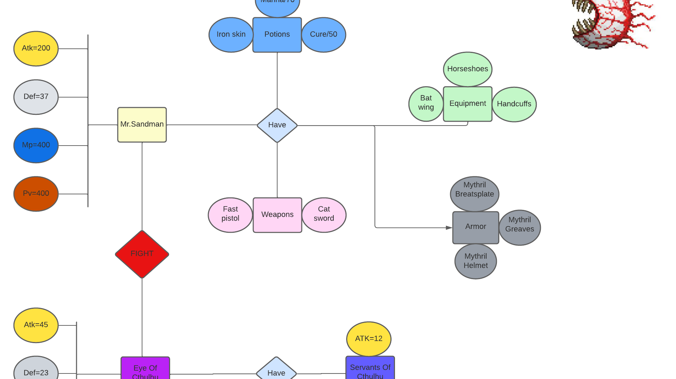
Primeiras impressões...
Começando com o básico esse foi o primeiro fluxograma do projeto da TDE

Slide 3
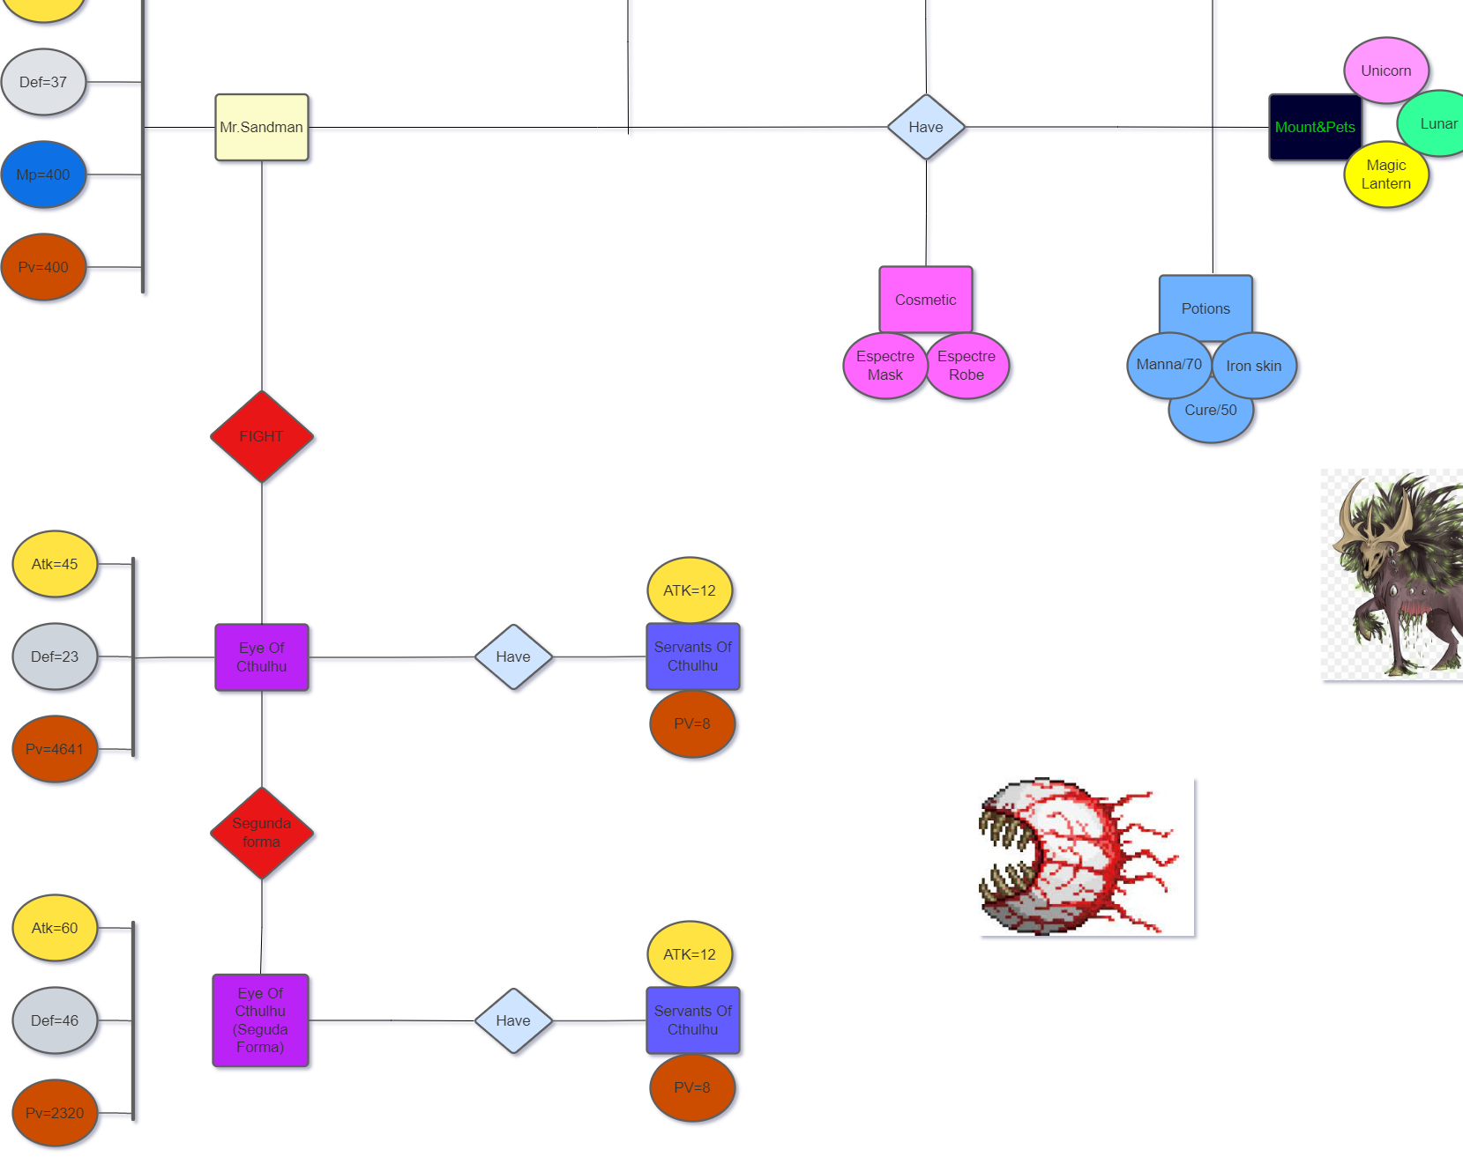
Modificações ao longo do tempo
Percebi que o fluxograma montado nessa parte ainda não me agradava o sfuciente entao as modificações continuaram

Slide 4
Primeiros textos da batalha
Mr. Sandman com seus 200 de atk, 37 def, 400 mp e 400 de pv se prepara para batalha ele possui uma armadura completa de mythril, seu equipamento consiste com uma asa de morcego, algemas e uma ferradura, também em sua posse carrega duas armas uma pistola rápida e sua espada gato.
O seu inimigo é o olho de Cthulhu que possui 45 de atk, 23 de def e 4641 de pv. Cervos de Cthulhu o cercam tendo um pv de 8 e 12 de atk.
Entidades: Mr.Sandman,Eye of Cthulhu,Servants of Cthulhu,Weapons,Armor,Equipament
Relacionamentos : It Has,Have,FIGHT
Atributos: Atk,Def,Pv,Mp,Cat Sword,Fast Pistol,Bat wing,Horseshoes,handcuffs,Mythril Greaves,Mythril Breastplate,Mythril helmet

Slide 5

Ediçoes finais

Slide 6
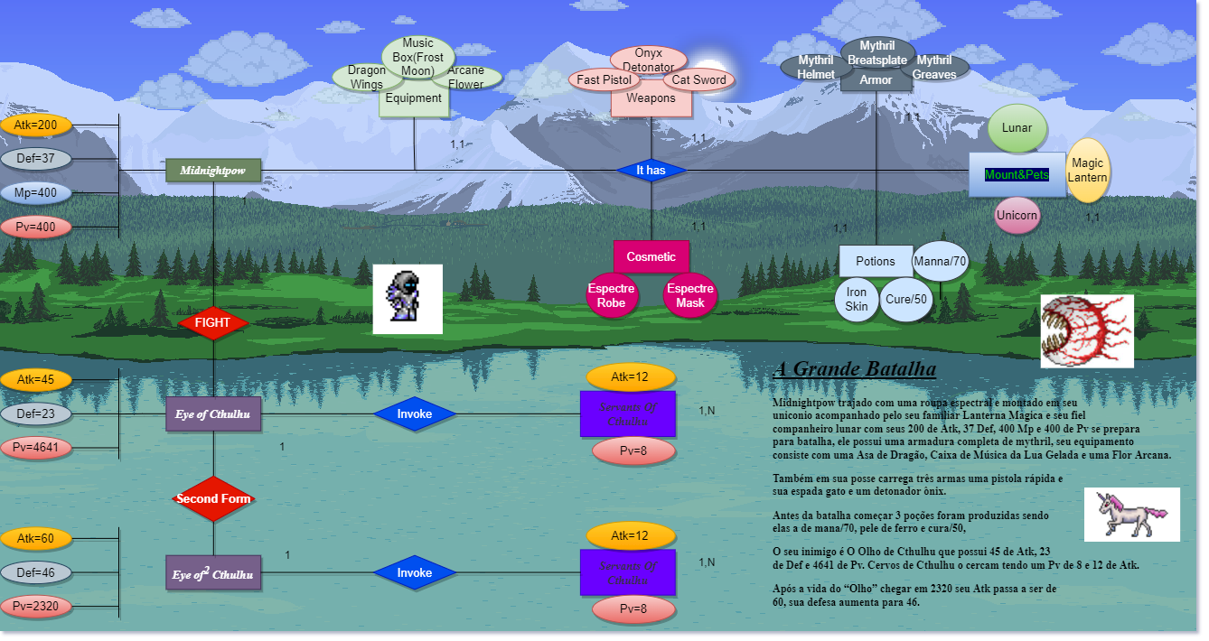
A grande batalha
Midnightpow trajado com uma roupa espectral e montado em seu unicórnio acompanhado pelo seu familiar Lanterna Mágica e seu fiel companheiro lunar com seus 200 de Atk, 37 Def, 400 Mp e 400 de Pv se prepara para batalha, ele possui uma armadura completa de mythril, seu equipamento consiste com uma Asa de Dragão, Caixa de Música da Lua Gelada e uma Flor Arcana.
Também em sua posse carrega três armas uma pistola rápida e sua espada gato e um detonador ônix.
Antes da batalha começar 3 poções foram produzidas sendo elas a de mana/70, pele de ferro e cura/50,
O seu inimigo é O Olho de Cthulhu que possui 45 de Atk, 23 de Def e 4641 de Pv. Cervos de Cthulhu o cercam tendo um Pv de 8 e 12 de Atk.
Após a vida do “Olho” chegar em 2320 seu Atk passa a ser de 60, sua defesa aumenta para 46.

Slide 7

EQUIPE
Carlos Alberto Santiago Pimentel - 020062
Miguel Vilela Morais Ribeiro -

